Slide 1
Titel einzeilig, Skopex 36P
Untertitel CDU Kievit Bld/It. 22P

Slide 2
Titel einzeilig, Skopex 36P
Kurzer Untertitel

Slide 3
Titel zweizeilig, Skopex 36P
Untertitel CDU Kievit Bld/It. 22P

Slide 4
Titel zweizeilig, Skopex 36P
Kurzer Untertitel

Slide 5
Headline einzeilig, Skopex 36 Punkt
Standard-Folientexte stehen in CDU Kievit Book 28 Punkt mit runden Bulletpoints in Orange.

Slide 6
Headline zweizeilig, Skopex 27 Punkt
Standard-Folientexte stehen in CDU Kievit Book 28 Punkt mit runden Bulletpoints in Orange.

Slide 7
Weitere Schriftgrößen
Halbseitiger Text steht in CDU Kievit Book 24 Punkt.
Beschriftungen von Bildern, Diagrammen etc. in CDU Kievit Book 18 Punkt.
Quellenangaben stehen in CDU Kievit Book 12 Punkt.
Bitte verwenden Sie ausschließlich diese Schriftgrößen. Im Notfall können Sie Schriftarten verkleinern – dann aber unbedingt einheitlich (bspw. alle Folientexte in 24 Punkt).

Slide 8
Animationen
Die Standard-Animation zum Folienübergang ist „Würfel“.
Bitte verwenden Sie für Animationen von Elementen dezente Möglichkeiten wie bspw. Erscheinen.

Slide 9
Autoformen
Die Farbgebung der Standardformen ist vorprogrammiert (Orangeverlauf).
Bitte verwenden Sie nur Formen mit runden Ecken.
Weiße Sprechblasen finden Sie auf der letzten Folie dieser Präsentation als Grafik-Dateien – bitte verwenden Sie ausschließlich diese, da die PPT-Formen nicht CD-konform sind.

Slide 10
Layout zum Einfügen eines Bildes.

Slide 11
Layout zum Einfügen von Bild + Text
Texte als ergänzendes Element stehen in CDU Kievit Book 24 Punkt

Slide 14
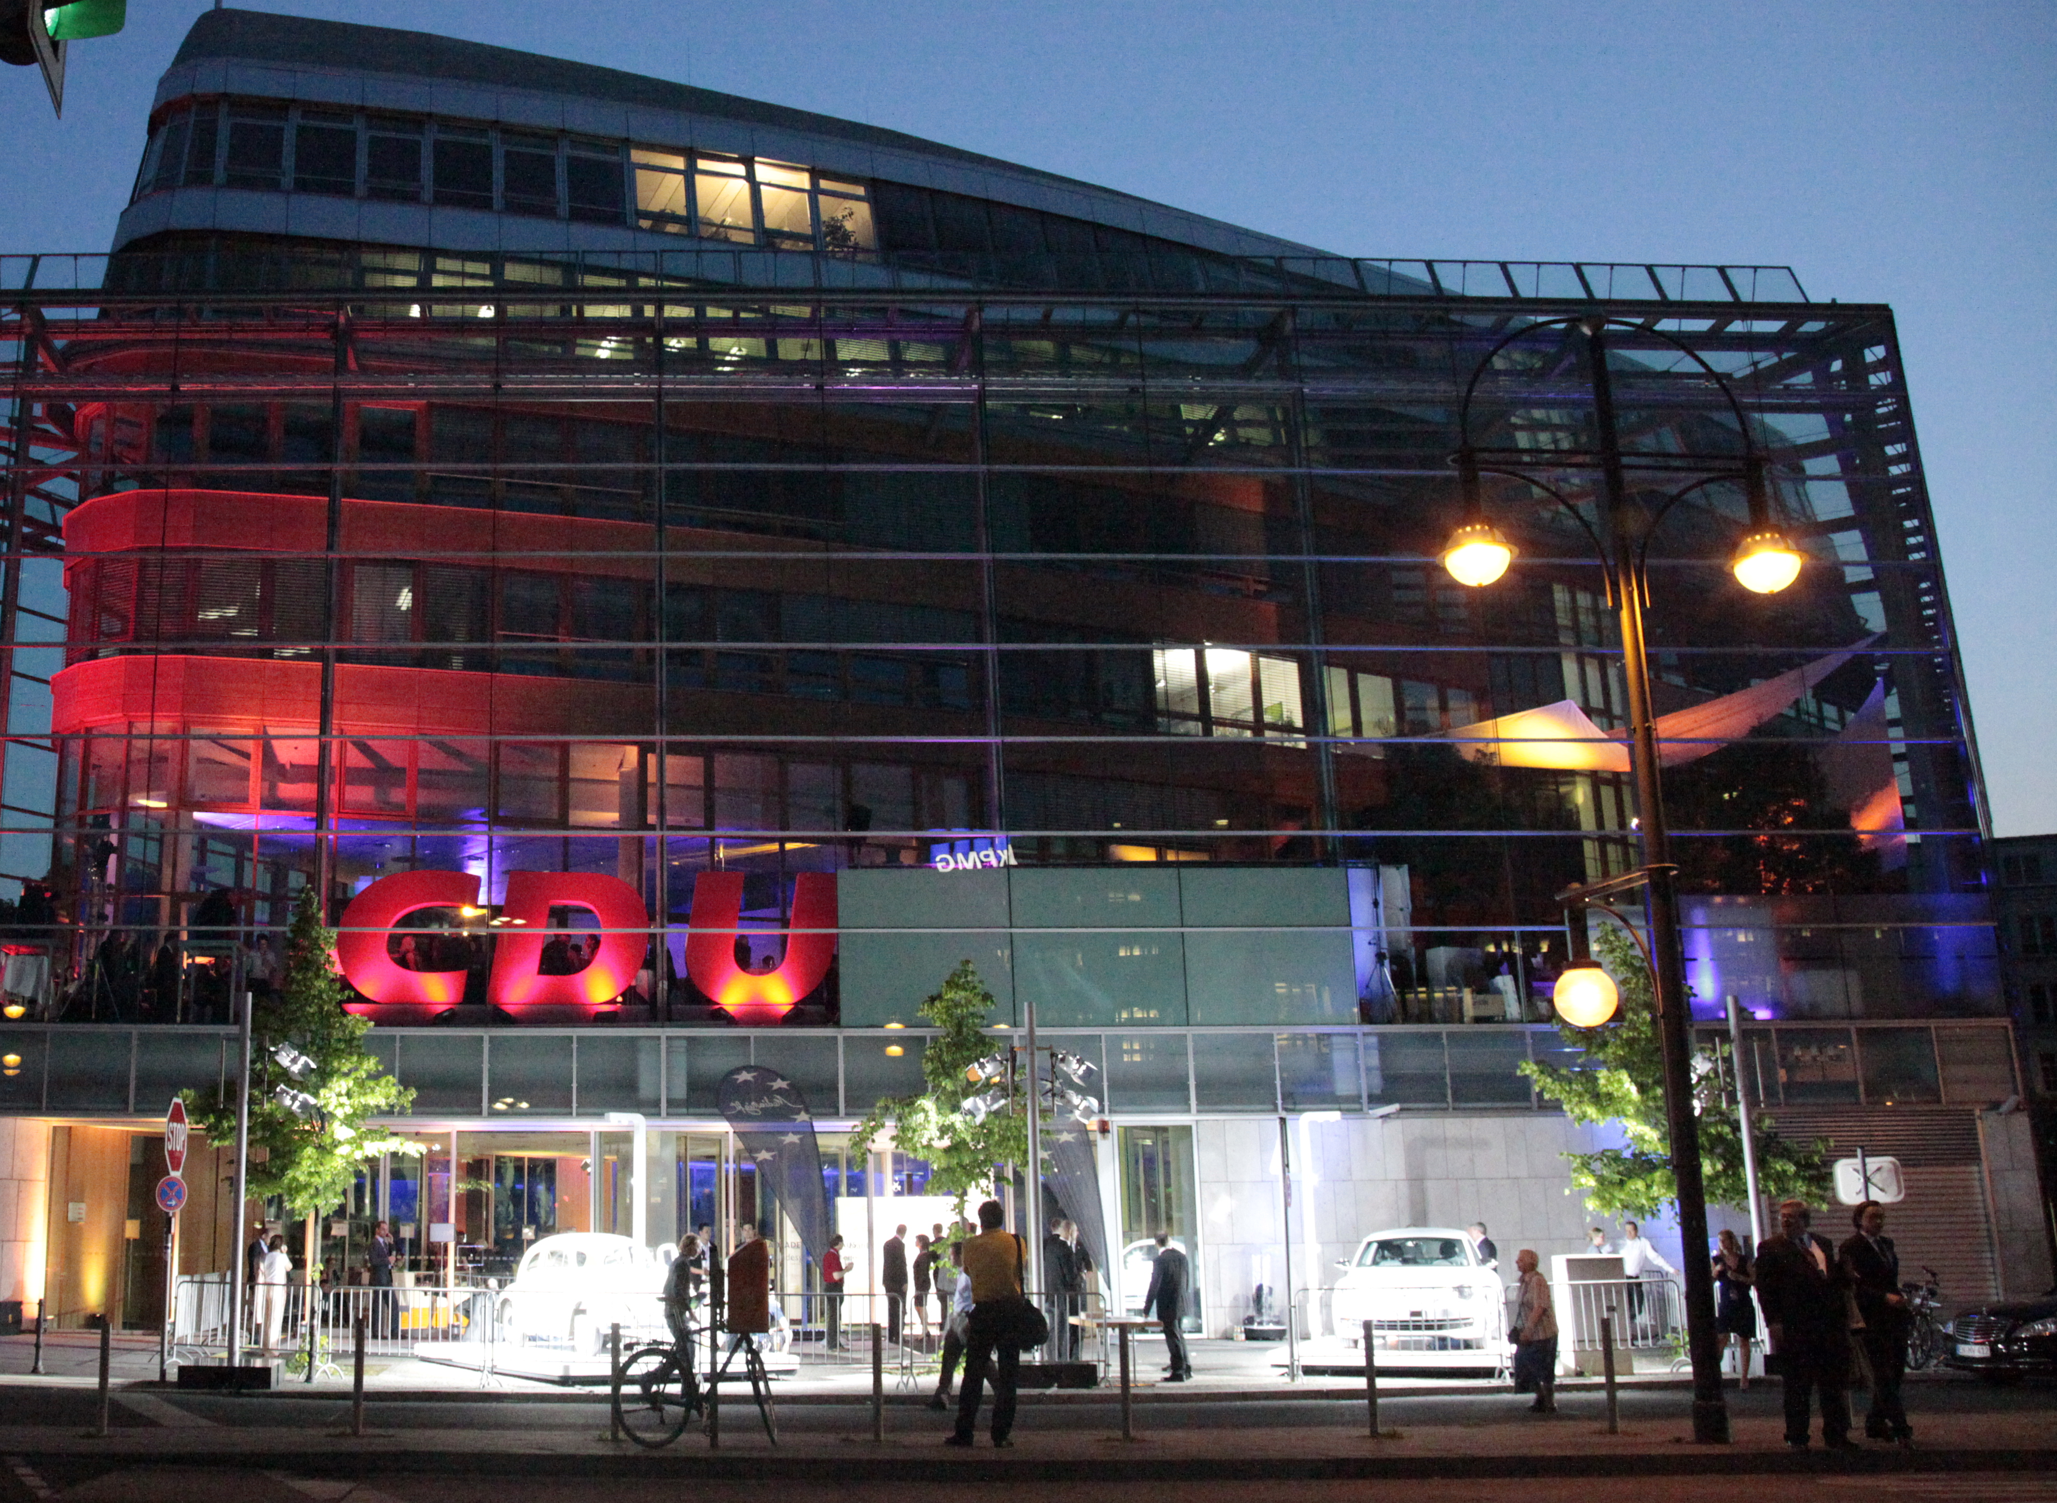
Info-Blasen weiß Kievit It/Bld 18P
...oder Boxen in Orange. Skopex. 18P

Slide 15
Kuchendiagramm-Headline
Quellen in CDU Kievit 12 Punkt, Position 0,28 / 17,99

Slide 16
Verlaufsdiagramm-Headline
Quellen in CDU Kievit 12 Punkt, Position 0,28 / 17,99

Slide 17
Gruppierte Säulen-Headline
Tipp: Die Zahlenwerte über den Säulen können einzeln justiert werden.

Slide 18
Umfragen – Zweiervergleich Headline
Quellen in CDU Kievit 12 Punkt, Position 0,28 / 17,99

Slide 19
Phasen-Darstellung Headline
Phase 1
Phase 3
Phase 5
Apr
Mai
Jun
Jul
Aug
Sep
Phase 2
Phase 4
Phase 6
Quellen in CDU Kievit 12 Punkt, Position 0,28 / 17,99

Slide 20
Eine wichtige Aussage ohne weitere Elemente.

Slide 21
Organigramm-Headline
Vorname Name Funktion
Bitte Foto hinzufügen
Bitte Foto hinzufügen
Vorname Name Funktion
Foto
Bitte Foto hinzufügen
Bitte Foto hinzufügen
Bitte Foto hinzufügen
Bitte Foto hinzufügen
Bitte Foto hinzufügen
Vorname Name Funktion
Vorname Name Funktion
Vorname Name Funktion
Vorname Name Funktion
Vorname Name Funktion

Slide 22
Folie zum korrekten Ausrichten der Hilfslinien

Slide 23
Sprechblasen zum Kopieren
Text bitte hier einfügen
Text bitte hier einfügen
Text bitte hier einfügen
Text bitte hier einfügen

Slide 24
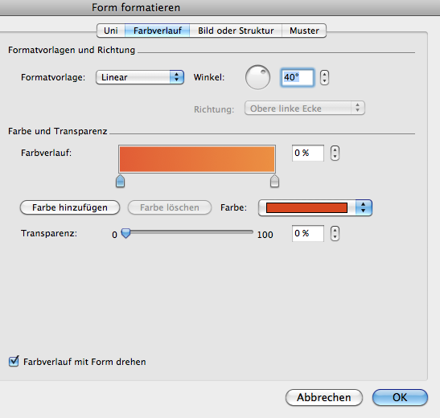
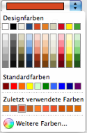
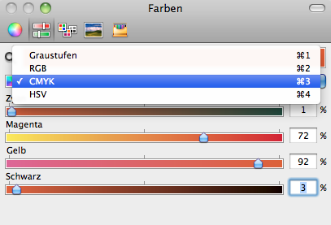
Farbverlauf für Formen manuell einstellen
Klick auf „Weitere Farben“, dann Palette cmyk auswählen.
Orange 1(dunkel): CMYK 0/75/100/0
Orange 2 (hell): CMYK 0/47/100/0
Genauso in Windows: „Form formatieren“ > „Füllung“ > „Farbe“ >“weitere Farben“

Slide 25
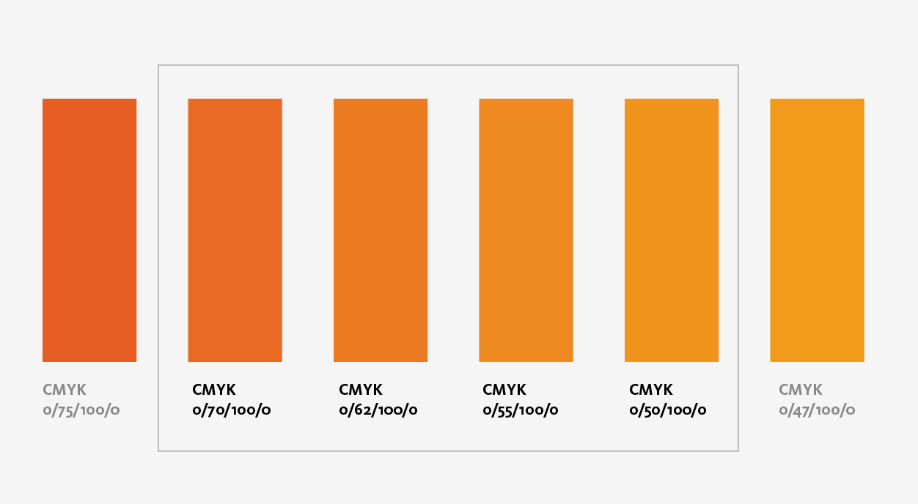
Farbverlauf bearbeiten in SmartArt-Diagrammen: Änderung des m-Wertes (siehe Folie 22)

Slide 26
Titelfolie = Schlussfolie
Kurzer Untertitel

